Slide 1


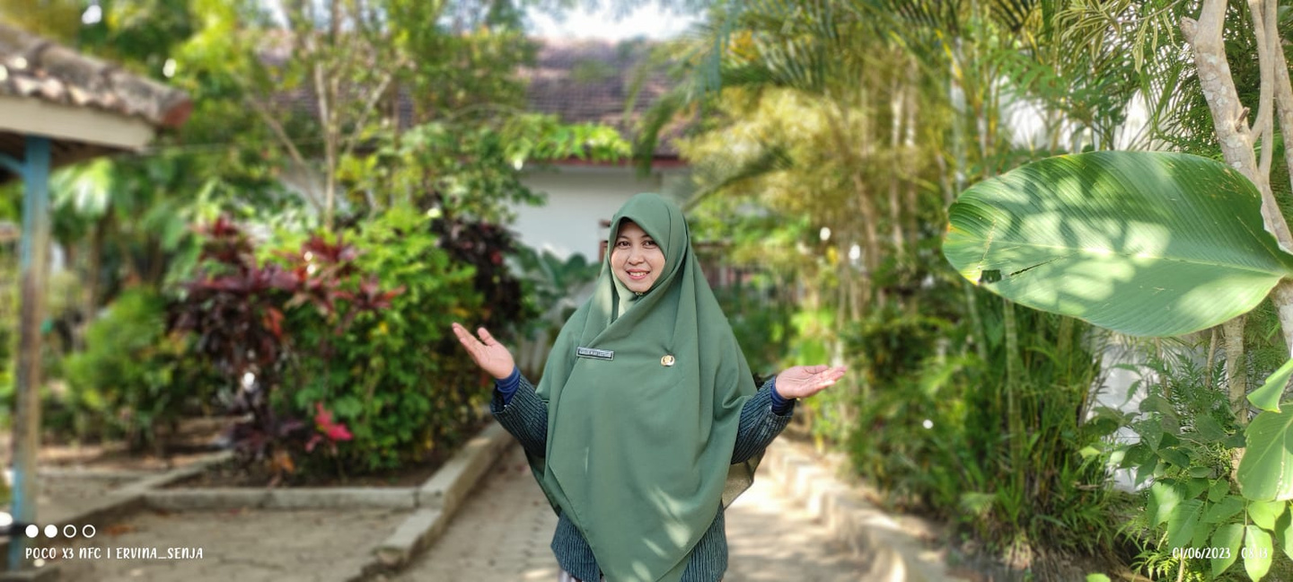
KOMUNITAS BELAJAR MGBK KABUPATEN MALANG
LAYANAN
BIMBINGAN PADA ERA DIGITAL
Disajikan dalam Kegiatan
Musyawarah Guru Bimbingan dan Konseling (MGBK)
SMP Kabupaten Malang
Rabu, 7 Agustus 2024
LULUS PUJI LESTARI, S.Pd.
NIP 198305102009032007

Slide 2


  Potret Penggunaan Internet di Indonesia
  Relevansi Kemajuan Teknologi Digital dengan Layanan BK di sekolah
  Problem Perilaku Siswa di Era Digital
  Solusi>> LITERASI DIGITAL
RUANG LINGKUP
MATERI

Slide 3

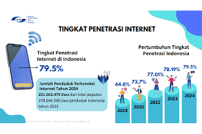
1
Potret Penggunaan Internet di Indonesia

Slide 4
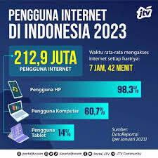
1
Potret Penggunaan Internet di Indonesia

Slide 5
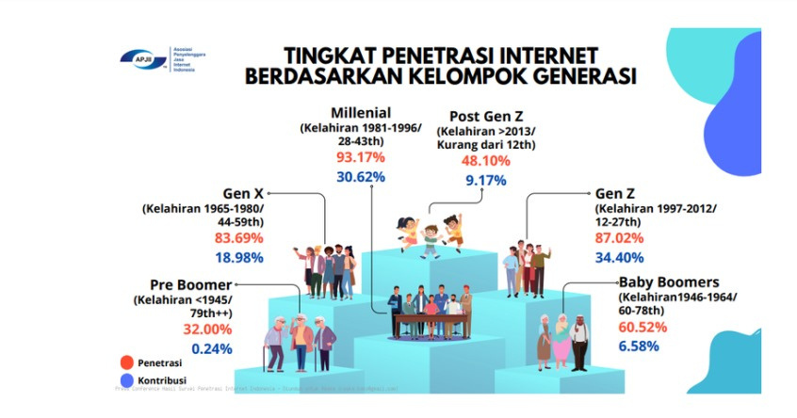
1
Potret Penggunaan Internet di Indonesia
Persentase pengguna internet terhadap populasi wilayah tertentu.

Slide 6
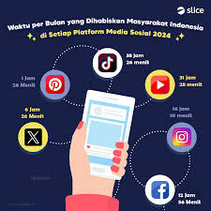
1
Potret Penggunaan Internet di Indonesia

Slide 7

BAGAIMANA DENGAN GENERASI ALPHA???
1
Potret Penggunaan Internet di Indonesia
Lahir 2013-sekarang

Slide 8
dampak positif
  media informasi, komunikasi
  kemajuan pelayanan di berbagai bidang (pendidikan, kesehatan, dll)
  peningkatan produktivitas
  kemudahan akses transportasi, dll
2
RELEVANSI KEMAJUAN TEKNOLOGI DIGITAL DENGAN LAYANAN BK DI SEKOLAH
dampak negatif
  Menurunkan minat belajar.
  Perubahan mental dan perilaku.
  Ketidakseimbangan emosi.
  Hausinasi.
  Gangguan jiwa berat.
  Kurangnnya jam tidur.
  Tidak bisa mengatur waktu.
TANTANGAN KONSELOR

Slide 9

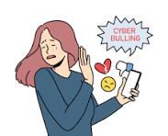

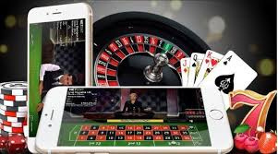
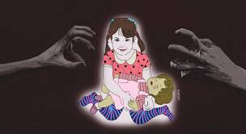
Cyber Bullying
PROBLEM PERILAKU SISWA DI ERA DIGITAL
3
Tindakan Bullying melalui Media Sosial
Judi Online
Child Grooming
Tindakan di mana orang dewasa membangun hubungan emosional dengan seorang anak atau remaja dengan tujuan mengeksploitasi mereka, seringkali untuk pelecehan seksual.
Impulsive Buying
Impulsive buying adalah kebiasaan membeli barang tanpa memikirkan manfaat dan kebutuhan yang sebenarnya.
cth: Sophee, lazada,
Tindakan judi secara online

Slide 10
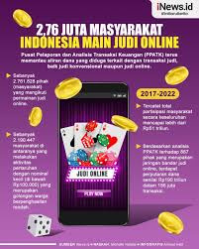
PROBLEM PERILAKU SISWA DI ERA DIGITAL
3
Judi Online

Slide 11
PROBLEM PERILAKU SISWA DI ERA DIGITAL
3
Masalah Umum Lainnya:
  Kecanduan Game Online
  Pornografi
  Kesenjangan Ekonomi
  Ketidak Pastian Pekerjaan
  Perubahan Budaya dan Nilai
  Minimnya Interaksi Sosial di Dunia Nyata
  Menurunnya Kemampuan Komunikasi Sosial Masyarakat

Slide 12


SOLUSI
LITERASI DIGITAL
WAJIB DIMILIKI PADA ERA DIGITAL
KONSELOR
SISWA

Slide 13
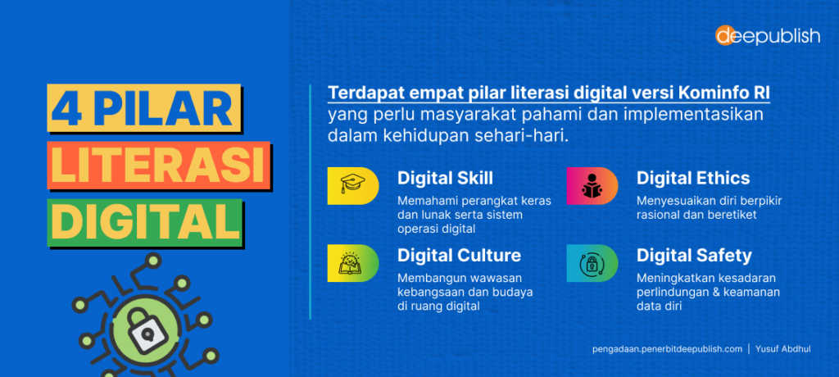

Slide 14
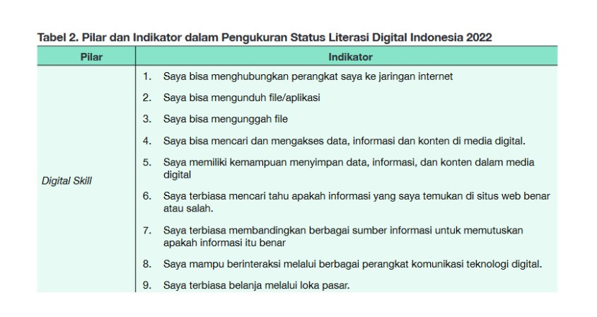

Slide 15
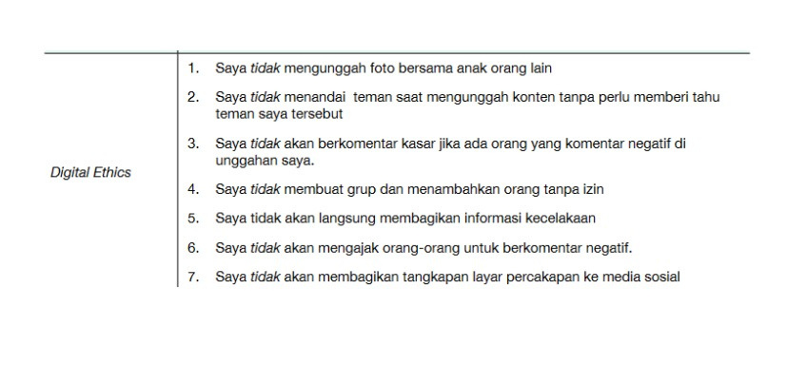

Slide 16
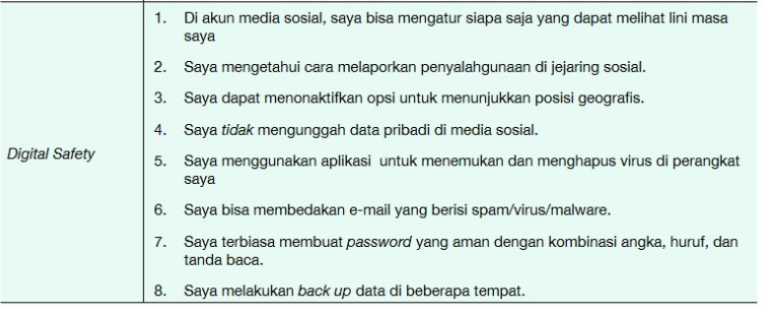

Slide 17
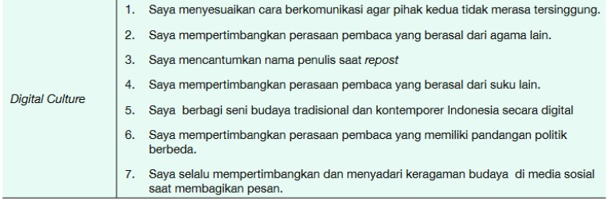

Slide 18
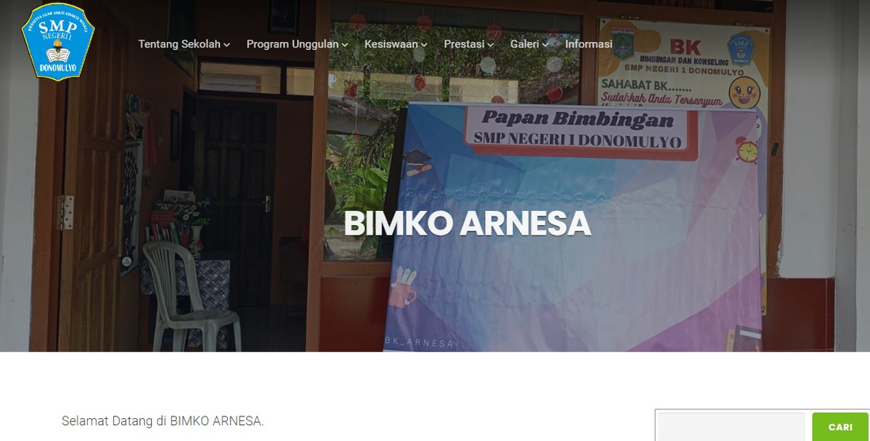
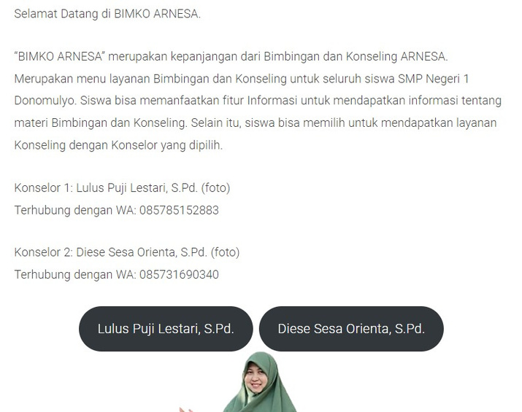
CONTOH LAYANAN BK
SMP NEGERI 1 DONOMULYO

Slide 19
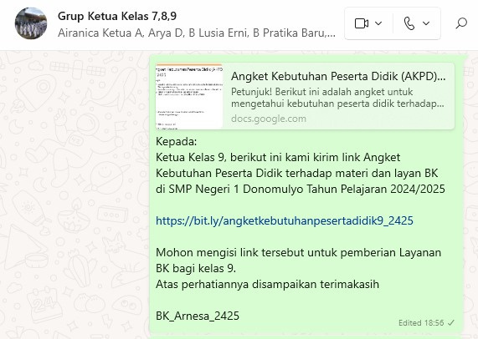
CONTOH LAYANAN BK
SMP NEGERI 1 DONOMULYO

Slide 20

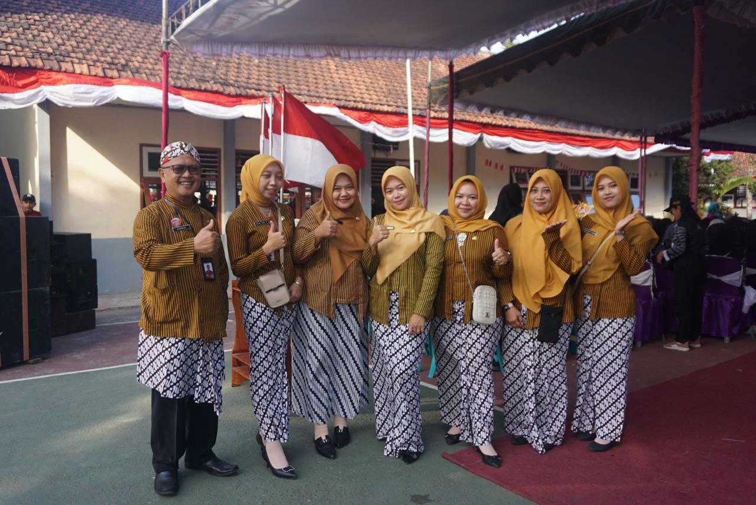
TIM KONSELOR
SMP NEGERI 1 DONOMULYO
Lulus Puji Lestari, S.Pd.
Diese Sesa Orienta, S.Pd.

Slide 21
THANK YOU
VISIT US

